Slide 1
εμπρΑγματο διεθνΕς δικαΙο ΣΥγχρονοι προβληματισμοΙ ΚΑΙ ΝΕΕΣ ΠΡΟΚΛΗΣΕΙΣ
Συστήματα έμμεσης κατοχής κινητών αξιών
Εισαγωγή στην προβληματική του εφαρμοστέου δικαίου επί κρυπτοπεριουσιακών στοιχείων
Αλκαίος Γ. Σιβιτανίδης
Δικηγόρος, Δ.Ν.
Αθήνα, Μάιος 2025

Slide 2
ΕΝΟΤΗΤΑ Α’ Συστήματα έμμεσης κατοχής κινητών αξιών

Slide 3
Παραδοσιακή ή άμεση κατοχή κινητών αξιών
Κινητές αξίες / χρηματοπιστωτικοί τίτλοι / τίτλοι επενδύσεως:
μετοχές, ομολογίες, υβρίδια (πχ ομόλογα μετατρέψιμα σε μετοχές) κ.ο.κ.
αποτελούν αντικείμενο ολικής έκδοσης και όλοι οι τίτλοι της ίδιας έκδοσης ενσωματώνουν τα ίδια δικαιώματα έναντι του εκδότη τους
Αξιογραφική ενσωμάτωση → Διευκόλυνση κυκλοφορίας των τίτλων
Μεταβίβαση άυλων δικαιωμάτων / απαιτήσεων αξιογραφικά ενσωματωμένων (αξιόγραφα στον κομιστή)→ συμφωνία + παράδοση αξιογράφου (έμφαση στην κατοχή / νομή του εγγράφου)
Τα εκ του χαρτίου δικαιώματα ακολουθούν τα επί του χαρτίου δικαιώματα.
Τίτλοι: στον κομιστή ή εγγραπτέοι.
Άμεση κατοχή: ο επενδυτής ασκεί άμεσα τα δικαιώματά του έναντι του Εκδότη των τίτλων.

Slide 4


Slide 5

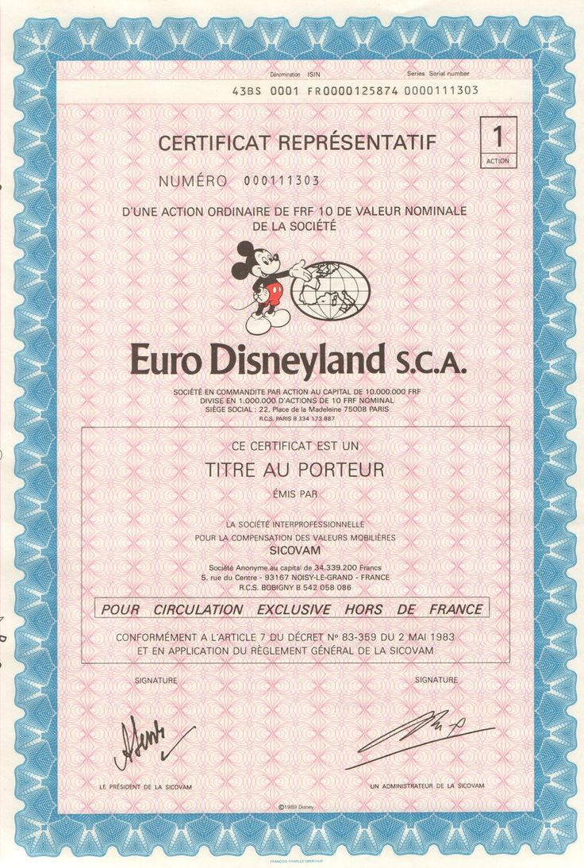

Slide 6
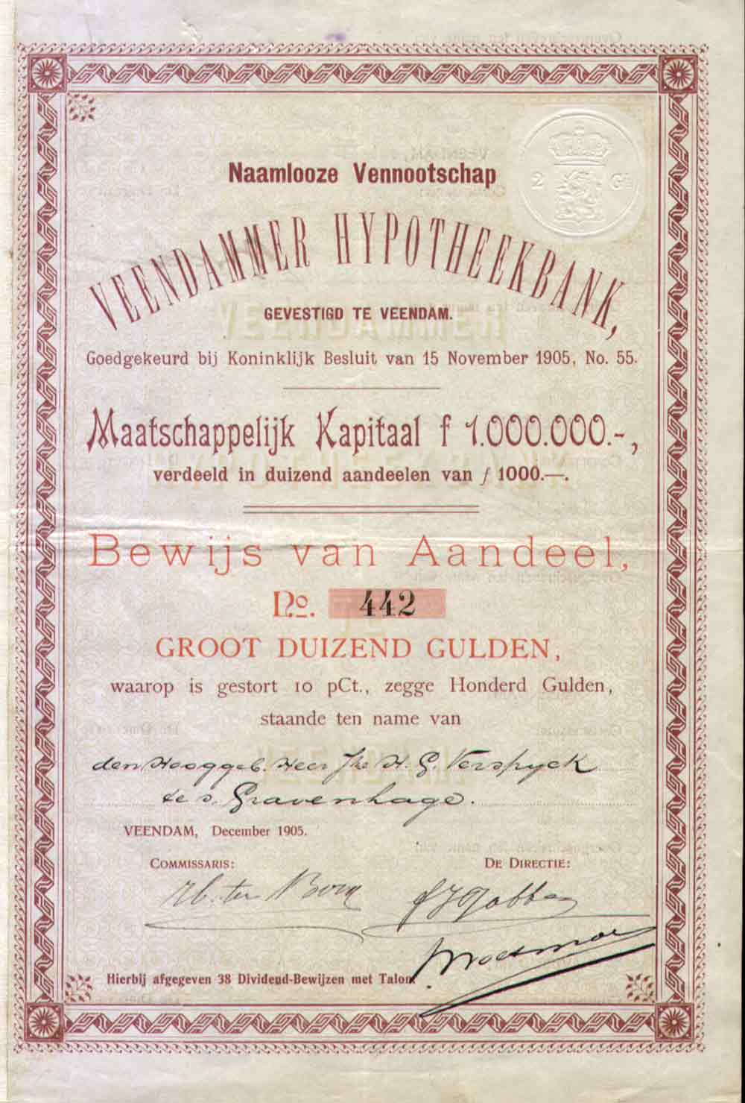


Slide 7
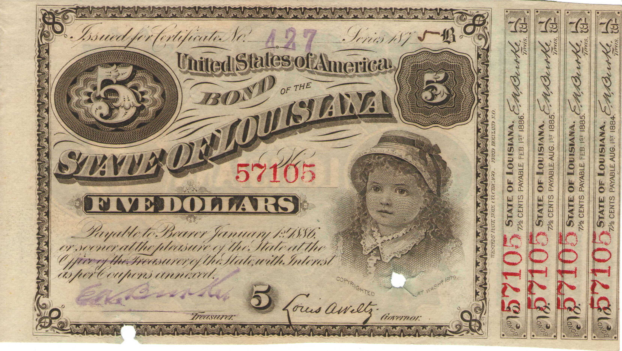

Slide 8
Κατάρτιση, εκκαθάριση και διακανονισμός συναλλαγών επί κινητών αξιών (άμεση κατοχή)
Συναλλαγές επί κινητών αξιών:
Α’ στάδιο: Κατάρτιση σύμβασης πώλησης, ήτοι συμφωνία για μεταβίβαση, καθορισμός αριθμού τίτλων, προσδιορισμός τιμήματος (για εισηγμένες μετοχές / ομολογίες → Χρηματιστήριο: συνάντηση προσφοράς και ζήτησης υπό αυστηρούς κανόνες)
Β’ στάδιο: Ολοκλήρωση = εκκαθάριση + διακανονισμός:
Στο στάδιο του διακανονισμού γίνεται η κατ’ εξοχήν εκπλήρωση των εκατέρωθεν υποχρεώσεων, με την καταβολή του τιμήματος στον πωλητή και την παράδοση των έγχαρτων τίτλων στον αγοραστή.
Απαιτείται φυσική μετακίνηση των έγχαρτων τίτλων
Notes:
Στο στάδιο της εκκαθάρισης καθορίζονται οι τελικοί δικαιούχοι των τίτλων που αποτέλεσαν αντικείμενο διαπραγμάτευσης και του τιμήματος των σχετικών συναλλαγών και υπολογίζονται, κατόπιν πολυμερούς συμψηφισμού, τα δικαιώματα και οι υποχρεώσεις των συναλλασσομένων σε τίτλους και χρήματα

Slide 9
Άσκηση δικαιωμάτων και μειονεκτήματα άμεσης κατοχής
Άσκηση δικαιωμάτων απευθείας έναντι του Εκδότη:
Μετοχές: συμμετοχικά δικαιώματα (ψήφος κ.ο.κ.), μερίσματα κλπ
Ομόλογα: τόκοι, κεφάλαιο στη λήψη κ.ο.κ.
Σημαντικό πλεονέκτημα: ο Επενδυτής είναι ο δικαιούχος του τίτλου έναντι του Εκδότη και παντός τρίτου
Προβλήματα:
Αύξηση όγκου συναλλαγών - ‘Paperwork crisis’
Αδυναμία διακανονισμού συναλλαγών μέσα σε εύλογο χρόνο λόγω της χρονοβόρας διαδικασίας της φυσικής μετακίνησης του χαρτίου των τίτλων.
Πχ Χρηματιστήριο Νέας Υόρκης: 1960: 3 εκατομμύρια τεμάχια / ημέρα, 1968: 13 εκατομμύρια τεμάχια / ημέρα, 2005: 1.602 εκατομμύρια τεμάχια / ημέρα, 2008: 3.171 εκατομμύρια τεμάχια / ημέρα
Κλοπή, απώλεια, καταστροφή, παραχάραξη τίτλων

Slide 10
Τεχνικές για την αντιμετώπιση του προβλήματος φυσικής μετακίνησης των τίτλων
Ακινητοποίηση
Κεντρικό Αποθετήριο Αξιών
Κατάθεση των έγχαρτων τίτλων προς φύλαξη
Διενέργεια συναλλαγών μέσω χρεοπιστώσεων σε λογαριασμούς αξιών
Αποϋλοποίηση
Εξάλειψη του χαρτίου
Λογιστική τήρηση των τίτλων
Μητρώο τίτλων

Slide 11
Έμμεση κατοχή τίτλων
Συγκέντρωση τίτλων σε Κεντρικά Αποθετήρια Αξιών
Συλλογικοί λογαριασμοί: αντικατάσταση της φυσικής μετακίνησης του χαρτίου από λογιστικές εγγραφές σε συλλογικούς λογαριασμούς αξιών
Πολυστρωματική δομή - αλυσίδα ενδιάμεσων προσώπων (πρβλ. χονδρική - λιανική πώληση εμπορευμάτων)
1^{ο} επίπεδο: ΚΑΑ, συλλογικοί λογαριασμοί αξιών για περιορισμένο αρθμό συμμετεχόντων (ΕΠΕΥ, τράπεζες, θεσμικοί επενδυτές κλπ)
2 ^{ο} επίπεδο : Οι συμμετέχοντες τηρούν λογαριασμούς αξιών για τους πελάτες τους, ενδιάμεσους ή Επενδυτές και κατανέμουν τους τίτλους που απέκτησαν «χύδην» στον δικό τους λογαριασμό που τηρείται στο πιο πάνω επίπεδο
3 ^{ο} επίπεδο κλπ: το ίδιο σχήμα επαναλαμβάνεται μέχρι τον τελικό Επενδυτή

Slide 12
Κεντρικό Αποθετήριο Αξιών – Νέα Υόρκη
5.000.000 μετοχές
Illinois Inc.
«ΚΕΡΔΟΣ» ΕΠΕΥ
1.000.000 μετοχές
Τράπεζα Τελ Αβίβ
850.000 μετοχές
Έλληνας Επενδυτής
150.000 μετοχές
California Sub-custodian
3.000.000 μετοχές
Ευρωπαϊκό ΚΑΑ
2.500.000 μετοχές
Επενδυτική Τράπεζα Μασαχουσέτης
200.000 μετοχές
GLOBAL FUND
800.000 μετοχές
Γαλλική Τράπεζα
1.200.000 μετοχές
Αυστραλός Επενδυτής
500.000 μετοχές
Γερμανική Τράπεζα
1.200.000 μετοχές
Γάλλος Επενδυτής 800.000 μετοχές
Ιρλανδός Επενδυτής
300.000 μετοχές
Ισραηλινός Επενδυτής
850.000 μετοχές
Ιαπωνικό ΚΑΑ
500.000 μετοχές
Ελβετική Τράπεζα
100.000 μετοχές
London Bank
100.000 μετοχές

Slide 13
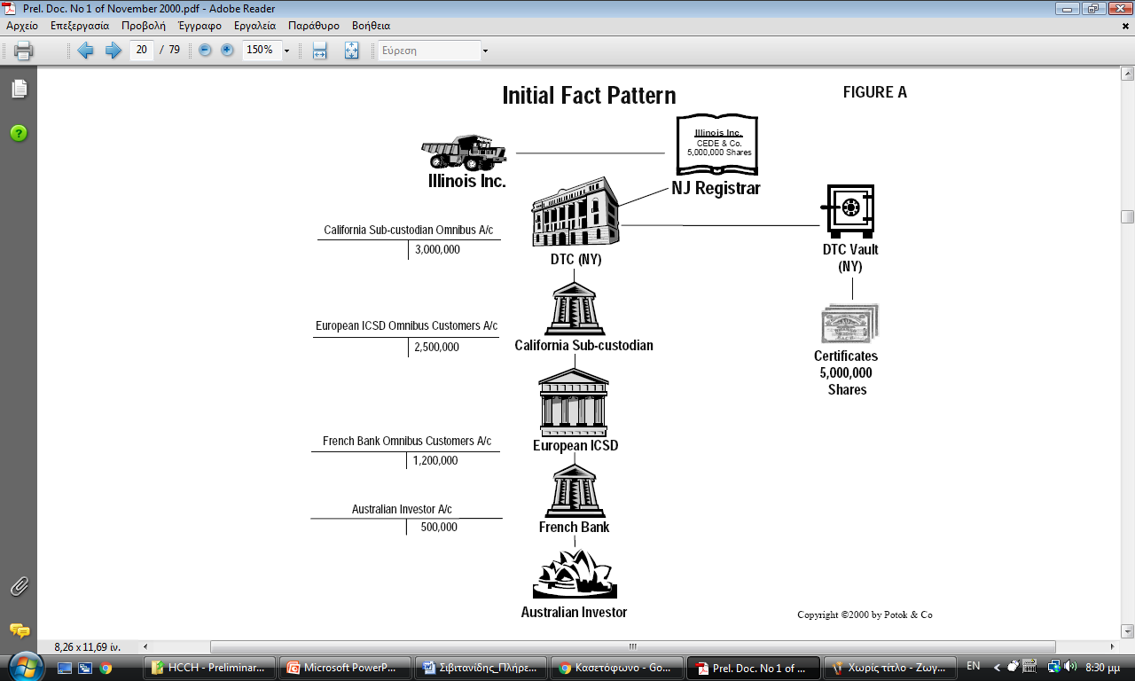
Το σχεδιάγραμμα έχει ληφθεί από το βιβλίο του Richard Potok ‘Cross Border Collateral: Legal Risk and the Conflict of Laws’ (London 2002), σελ. 17.

Slide 14
Έμμεση κατοχή τίτλων
Κρίσιμη λειτουργία ενδιάμεσων προσώπων: τα δικαιώματα των Επενδυτών αποτυπώνονται μόνο στα βιβλία των ενδιάμεσων
Ο ενδιάμεσος παρεμβάλλεται μεταξύ Εκδότη και Επενδυτή με τρόπο που να είναι απολύτως αναγκαίος για την άσκηση των δικαιωμάτων που απορρέουν από τους τίτλους
Πλεονέκτημα: ταχύτητα και αποτελεσματικότητα στον διακανονισμό
Μειονέκτημα: Κίνδυνος ενδιαμεσοποίησης:
Αδυναμία άσκησης των δικαιωμάτων έναντι του Εκδότη, σε περίπτωση που ο ενδιάμεσος αδυνατεί ή αδρανεί να συνδράμει
Κίνδυνος απώλειας ή κλοπής των τίτλων χωρίς δυνατότητα αποτελεσματικής ανάκτησης (πχ «πληθωρισμός» τίτλων)
Κίνδυνος πτώχευσης ενδιαμέσου

Slide 15
Έμμεση κατοχή τίτλων
Ποια είναι η φύση των δικαιωμάτων του Επενδυτή στην έμμεση κατοχή τίτλων; Πώς μεταβιβάζονται ή επιβαρύνονται οι τίτλοι που κατέχονται με αυτόν τον τρόπο;
Ανομοιομορφία των διαφόρων νομοθεσιών
Απλή ενοχική απαίτηση έναντι του ενδιάμεσου προσώπου
Πρβλ. τραπεζική κατάθεση χρημάτων
Όμως: κίνδυνος αφερεγγυότητας ενδιάμεσου: Πτωχευτική περιουσία - Επενδυτής: ανέγγυος πιστωτής - Διανομή κατ’ αναλογία (pari passu)
Δικαιώματα πέραν της ενοχικής απαίτησης
Trust (πχ αγγλικό δίκαιο)
Securities Entitlements (US UCC Article 8)
Συγκυριότητα επί πλασματικών ομάδων (δικαιωμάτων επί) τίτλων (Βέλγιο, Λουξεμβούργο)
Συγκυριότητα επί των ακινητοποιημένων τίτλων παρά την ενδιαμεσοποίηση (Γερμανία – πλασματική κατοχή για λογαριασμό τρίτου / ‘mittelbarer Eigenbesitzer’)

Slide 16
ΙδΔΔ - Παραδοσιακοί κανόνες σύγκρουσης
Διάκριση:
Επί του χαρτίου δικαιώματα – Εκ του χαρτίου δικαιώματα
Τα «επί του χαρτίου» δικαιώματα – Lex rei (cartae) sitae
Αξιόγραφα στον κομιστή
Lex cartae sitae: το δίκαιο του τόπου όπου βρίσκεται το χαρτίο διέπει τα επί του χαρτίου δικαιώματα, από τα οποία εξαρτάται και η κτήση της ιδιότητας του δικαιούχου της επενδυτικής σχέσης
Τα «εκ του χαρτίου» δικαιώματα (επενδυτική σχέση): Lex creationis
Μετοχές: lex societatis
Ομόλογα: δίκαιο σχέσης δανείου (αυτονομία των μερών)

Slide 17
ΙδΔΔ - Παραδοσιακοί κανόνες σύγκρουσης
Εφαρμογή των παραδοσιακών κανόνων;
‘Look-through approach’
Απόρριψη της εφαρμογής των παραδοσιακών κανόνων ιδ.δ.δ. στο πλαίσιο των σύγχρονων δομών έμμεσης κατοχής τίτλων
Πρακτική αδυναμία
Άγνωστος ο τόπος φύλαξης των τίτλων
Εσφαλμένη εφαρμογή
Συχνά ο επενδυτής δεν αποκτά κάποιο δικαίωμα επί των ίδιων των τίτλων, αλλά μόνο δικαίωμα επί των τίτλων που αποκτά ο ενδιάμεσος για λογαριασμό των πελατών του, άρα το ‘res’ δεν είναι πλέον το χαρτίο των τίτλων
Μη ικανοποιητικά αποτελέσματα

Slide 18
ΙδΔΔ – Διαμόρφωση νέων κανόνων σύγκρουσης
‘P.R.I.M.A.: Place of the Relevant Intermediary Approach’
Εφαρμοστέο το δίκαιο του τόπου του άμεσου ενδιάμεσου
Άμεσος ενδιάμεσος: αυτός που τηρεί τον λογαριασμό του επενδυτή
Αποκλεισμός άλλων παραμέτρων (τόπος έγχαρτων τίτλων, τόπος Κεντρικού Αποθετηρίου Αξιών, τόπος απώτερων ενδιάμεσων)
Ποιος είναι όμως ο τόπος του άμεσου ενδιάμεσου;

Slide 19
ΙδΔΔ – Διαμόρφωση νέων κανόνων σύγκρουσης
Προσδιορισμός του τόπου του άμεσου ενδιάμεσου:
Ά άποψη: Αντικειμενικά κριτήρια (‘factual PRIMA’)
Account Approach: Τόπος τήρησης του λογαριασμού αξιών
Όμως: ο «λογαριασμός» δεν έχει φυσική υπόσταση, ούτε τοποθεσία
Branch / Office Approach: Τόπος εγκατάστασης του γραφείου όπου γίνονται οι εργασίες τήρησης του λογαριασμού αξιών (καταχώριση χρεοπιστώσεων, αποστολή ενημερώσεων, τήρηση τραπεζικού λογαριασμού, τιμολόγηση υπηρεσιών, κατάρτιση και φύλαξη συμβάσεων κ.ο.κ.)
Όμως: ασάφεια, έλλειψη προβλεψιμότητας
Προτιμητέα λύση στην ευρωπαϊκή νομοθεσία:
άρθρο παρ. 2 της Οδηγίας 98/26/ΕΚ σχετικά με το αμετάκλητο του διακανονισμού στα συστήματα πληρωμών και στα συστήματα διακανονισμού αξιογράφων
άρθρο 24 της Οδηγίας 2001/24/ΕΚ για την εξυγίανση και την εκκαθάριση των πιστωτικών ιδρυμάτων
άρθρο 9 της Οδηγίας 2002/47/ΕΚ για τις συμφωνίες χρηματοοικονομικής ασφάλειας

Slide 20
ΙδΔΔ – Διαμόρφωση νέων κανόνων σύγκρουσης
Προσδιορισμός του τόπου του άμεσου ενδιάμεσου:
Β’ άποψη: Επιλογή δικαίου με συμφωνία ενδιάμεσου – επενδυτή (‘consensual PRIMA’)
Ευκολία στον προσδιορισμό του εφαρμοστέου δικαίου και προβλεψιμότητα δικαίου
Αποφυγή δυσκολιών προσδιορισμού του τόπου όπου εκτελούνται οι δραστηριότητες τήρησης του λογαριασμού αξιών
Όμως:
Ανησυχία για δικαιώματα τρίτων μερών
Αδυναμία γνώσης της συμβατικής επιλογής δικαίου
Ενδεχόμενο επιλογής δικαίου με σκοπό καταστρατήγησης
Γενικά:
Συμβατικές ενοχές (ενοχικά δικαιώματα → ισχύουν μόνο μεταξύ των συμβαλλόμενων): ομόφωνη αποδοχή της ελευθερίας επιλογής του εφαρμοστέου δικαίου
Εμπράγματα δικαιώματα (ισχύουν και αντιτάσσονται και έναντι τρίτων προσώπων): ομόφωνη (σχεδόν) απόρριψη της ελευθερίας επιλογής του εφαρμοστέου δικαίου για λόγους προστασίας των τρίτων

Slide 21
Σύμβαση της Χάγης για το εφαρμοστέο δίκαιο σε ορισμένα δικαιώματα επί τίτλων που κατέχονται από διαμεσολαβητές (2006)
Σε ισχύ από τον Απρίλιο του 2017, καθώς επικυρώθηκε από την Ελβετία, τον Μαυρίκιο και τις ΗΠΑ
Πρωτεύων κανόνας (άρθρο 4):
Αυτονομία των μερών να επιλέξουν το εφαρμοστέο δίκαιο
Περιορισμός: ο ενδιάμεσος πρέπει να διατηρεί εγκατάσταση / γραφείο στην Πολιτεία το δίκαιο της οποίας επιλέγεται (‘Qualifying Office’)
Δευτερεύοντες κανόνες (άρθρο 5):
Κρίσιμος ο τόπος του γραφείου με το συμβλήθηκε ο επενδυτής
Εφαρμοστέο το δίκαιο της συσσωμάτωσης του νομικού προσώπου του ενδιάμεσου

Slide 22
Σύμβαση της Χάγης (2006) – Πεδίο εφαρμογής
Ενεργοποίηση του κανόνα της Σύμβασης της Χάγης με κριτήριο την ύπαρξη και χρήση λογαριασμού αξιών
Το εφαρμοστέο δίκαιο καθορίζει, μεταξύ άλλων (άρθρο 2 παρ. 1):
Τη νομική φύση και τις συνέπειες μιας πίστωσης ή χρέωσης σε έναν λογαριασμό αξιών
Τις προϋποθέσεις για την κτήση, μεταβίβαση, απαλλοτρίωση ή επιβάρυνση των ενδιαμεσοποιημένων τίτλων, καθώς και ζητήματα προτεραιοτήτων μεταξύ διαφορετικών δικαιωμάτων.
Το δίκαιο αυτό είναι εφαρμοστέο (άρθρο 2 παρ. 2):
Ακόμα και αν σύμφωνα με τις διατάξεις του, τα δικαιώματα του Επενδυτή από την πίστωση στον λογαριασμό αξιών είναι απλώς ενοχικά και
Ακόμα και αν σύμφωνα με τις διατάξεις του, παρά την ενδιαμεσοποίηση ο Επενδυτής αποκτά άμεσα δικαιώματα επί του χαρτίου των τίτλων (βλ. πχ γερμανικό δίκαιο)
Όμως δεν εφαρμόζεται (άρθρο 2 παρ. 3):
Στις αμιγώς συμβατικές / ενοχικές σχέσεις μεταξύ Ενδιάμεσου και Επενδυτή
Στα δικαιώματα και τις υποχρεώσεις του εκδότη των τίτλων.

Slide 23
ΙδΔΔ – Διαμόρφωση νέων κανόνων σύγκρουσης
UNIDROIT Convention on Substantive Rules for Intermediated Securities (Geneva Securities Convention 2009) – δεν έχει τεθεί σε ισχύ
Securities Law Legislation (EU) – δεν ολοκληρώθηκε

Slide 24
Προβλήματα των κανόνων ιδδδ της Σύμβασης της Χάγης (2006) και της νομοθεσίας της ΕΕ
Η εφαρμογή των κανόνων σύγκρουσης που υιοθετούν (factual PRIMA, consencual PRIMA) μπορεί να οδηγήσουν στην εφαρμογή περισσότερων του ενός δικαίων αναφορικά με τα δικαιώματα επενδυτών που κατέχουν τίτλους μέσω του ίδιου ενδιάμεσου.
Το ίδιο μπορεί να συμβεί και λόγω μεταβολής του συνδετικού στοιχείου (conflits mobiles)
Από την άλλη μεριά, το ζήτημα της κατανομής του πεπερασμένου σε ποσότητα συνόλου των (δικαιωμάτων επί) τίτλων στους πελάτες ενός πτωχευμένου ενδιάμεσου, μπορεί από τη φύση του πράγματος να επιλυθεί με έναν μόνο τρόπο.
Η ύπαρξη περισσότερων εφαρμοστέων δικαίων, οι ουσιαστικές ρυθμίσεις των οποίων ίσως περιέχουν διαφορετικούς κανόνες προτεραιότητας, μπορεί να οδηγήσει σε αντιφατικά και ασυμβίβαστα μεταξύ τους αποτελέσματα.
Η Σύμβαση της Χάγης (2006) καταλείπει την επίλυση τέτοιων περιπτώσεων στο δίκαιο που διέπει την πτώχευση (lex consursus). Όμως αυτό δεν είναι γνωστό εκ των προτέρων, οπότε δεν μπορεί να εξασφαλιστεί η συμμόρφωση με αυτό κατά τη διενέργεια των συναλλαγών (κτήση τίτλων, λήψη εμπράγματης ασφάλειας)
Έτσι αυτοαναιρείται ο ίδιος ο σκοπός και ο λόγος ύπαρξης της Σύμβασης που είναι η προβλεψιμότητα του εφαρμοστέου δικαίου
Αντ’ αυτών των συνδέσμων έχει προταθεί να χρησιμοποιηθεί κάποιος σταθερός σύνδεσμος που να σχετίζεται στενά με τον ενδιάμεσο (intermediate-oriented vs issuer- or securities-oriented), όπως το δίκαιο της συσσωμάτωσης του ενδιάμεσου (που κατά κανόνα είναι ν.π.)

Slide 25
Νομικός χαρακτηρισμός
Ποια είναι η φύση των δικαιωμάτων του επενδυτή;
Απλά ενοχικά δικαιώματα έναντι του ενδιάμεσου
Παραδοσιακά άμεσα δικαιώματα επί τίτλων, παρά την ενδιαμεσοποίηση
Συγκυριότητα επί των τίτλων (Γερμανία)
Διάφανα συστήματα, πχ ελληνικό ΚΑΑ
Μη γνήσια έμμεση κατοχή τίτλων (semi-indirect holding systems)
Νέα κατηγορία δικαιωμάτων: έμμεσα δικαιώματα επί τίτλων
Οι περισσότερες έννομες τάξεις διασφαλίζουν ότι ο Επενδυτής αποκτά κάτι περισσότερο από απλή ενοχική αξίωση έναντι του ενδιάμεσου προσώπου, όχι όμως άμεσο δικαίωμα επί του τίτλου. Αυτό μπορεί να είναι:
Beneficial ownership (ανάλυση trust, αγγλικό δίκαιο)
Securities entitlements (US UCC Article 8 - ΗΠΑ)
Δικαιώματα συγκυριότητας επί των δικαιωμάτων του ενδιάμεσου (Βέλγιο, Λουξεμβούργο)
Γνήσια έμμεση κατοχή τίτλων (fully-indirect holding systems)

Slide 26
Νομικός χαρακτηρισμός – ρυθμιστέα σχέση
Ποιο ακριβώς (πρέπει να) είναι το αντικείμενο του νέου κανόνα σύγκρουσης;
Η νέα κατηγορία εννόμων σχέσεων είναι τα έμμεσα δικαιώματα επί τίτλων
Τα δικαιώματα αυτά, καίτοι ανομοιόμορφα διαμορφωμένα στις διάφορες έννομες τάξεις, έχουν το κοινό χαρακτηριστικό ότι είναι «το κάτι περισσότερο από απλή ενοχική αξίωση» που οι περισσότερες σύγχρονες νομοθεσίες απονέμουν στους Επενδυτές
Αυτά τα δικαιώματα δημιουργούνται στο πλαίσιο των συστημάτων γνήσιας έμμεσης κατοχής τίτλων και διακρίνονται από τα άμεσα δικαιώματα έναντι του Εκδότη, καθώς δεν μπορούν να αντιταχθούν έναντι αυτού.
Είναι απόλυτα δικαιώματα (in rem), υπό την έννοια ότι ο σκοπός τους είναι να μπορούν να αντιταχθούν έναντι τρίτων προσώπων με τα οποία δεν υπάρχει συμβατικός δεσμός, όπως για παράδειγμα οι πιστωτές του ενδιάμεσου ή ο σύνδικος της πτώχευσης
Το χαρακτηριστικό τους είναι ότι αποτελούν δικαιώματα επί δικαιωμάτων άλλου προσώπου (του ενδιάμεσου), δηλαδή έχουν ως αντικείμενο την κυμαινόμενη ομάδα των (δικαιωμάτων επί) τίτλων που ο ενδιάμεσος κατέχει μέσω συλλογικού λογαριασμού για τους πελάτες του (όχι αρχή ειδικότητας)
Η ‘έδρα’ / ‘κέντρο βάρους’ αυτών των δικαιωμάτων βρίσκεται κοντά στον ενδιάμεσο και θα πρέπει να προσδιορίζεται από ένα συνδετικό στοιχείο που να σχετίζεται με τον ενδιάμεσο (intermediary-oriented conflicts rule, cf P.R.I.M.A.)

Slide 27
Νομικός χαρακτηρισμός – ρυθμιστέα σχέση
Τι θα πρέπει να βρίσκεται εκτός του πεδίου εφαρμογής του κανόνα σύγκρουσης;
Η αμιγώς συμβατική σχέση μεταξύ Επενδυτή και ενδιάμεσου (lex contractus)
Υποσχετικές συμβάσεις με αντικείμενο άμεσα ή έμμεσα δικαιώματα επί τίτλων
Τα άμεσα δικαιώματα επί τίτλων:
Δικαιώματα που απορρέουν από τον τίτλο και μπορούν να ασκηθούν έναντι του Εκδότη
Διέπονται από τους παραδοσιακούς κανόνες ιδδδ:
Μετοχές: lex societatis και ενδεχομένως lex cartae sitae ή δίκαιο του τόπου του μητρώου τίτλων
Ομόλογα κλπ: lex creationis, το δίκαιο που διέπει την ενσωματωμένη έννομη σχέση, δανειακή κλπ
Η ‘έδρα’ / ‘κέντρο βάρους’ αυτών των δικαιωμάτων εντοπίζεται στον Εκδότη των τίτλων (Issuer-oriented conflicts rules)
Ζητήματα που διέπονται από τη lex concursus

Slide 28
Χαρακτηριστικά του κατάλληλου συνδετικού στοιχείου
Τα έμμεσα δικαιώματα επί τίτλων έχουν πρακτική σημασία στην ατυχή περίπτωση της πτώχευσης του ενδιαμέσου
Σε περίπτωση πτώχευσης / αφερεγγυότητας, τα κρίσιμα ζητήματα είναι:
Αν οι τίτλοι / τα δικαιώματα επί τίτλων που κατέχει ο ενδιάμεσος για τους πελάτες του είναι μέρος της πτωχευτικής περιουσίας ή όχι.
Σε περίπτωση ελλείματος τίτλων, πώς κατανέμεται το έλλειμα και ποιο έχουν προτεραιότητα επί των τίτλων.
Κάθε έννομη τάξη ενδέχεται να απαντά με διαφορετικό τρόπο στα ερωτήματα αυτά (πχ χρονική προτεραιότητα, αναλογικός επιμερισμός ελλείματος κλπ).
Ωστόσο, τα ερωτήματα αυτά αφορούν στη διανομή ενός και μόνου, πεπερασμένου σε περιεχόμενο συνόλου τίτλων ή δικαιωμάτων επί τίτλων (δηλαδή του αντικειμένου των έμμεσων δικαιωμάτων επί τίτλων).
Για τον λόγο αυτό είναι απολύτως αναγκαίο για τη βεβαιότητα δικαίου και την προβλεψιμότητα να υπάγονται σε ένα μόνο δίκαιο αναφορικά με όλους τους επενδυτές – πελάτες του ενδιάμεσου.
Πρακτικά, το ζητούμενο είναι το εφαρμοστέο δίκαιο επί της ‘ιδιοκτησίας’ ενός συγκεκριμένου συνόλου περιουσιακών στοιχείων. Αν οι επενδυτές μπορούν να επικαλούνται διαφορετικά δίκαια για το ερώτημα αυτό, τότε μπορεί να έχουν συγκρουόμενα δικαιώματα ιδιοκτησίας επί των ίδιων περιουσιακών στοιχείων.
Αυτό συμβαίνει στο πλαίσιο της Σύμβασης της Χάγης: με την επιλογή δικαίου κάθε πελάτης μπορεί να έχει προτεραιότητα επί των (δικαιωμάτων επί) τίτλων σύμφωνα με το «δικό του» εφαρμοστέο δίκαιο.

Slide 29
Νομοθεσία της ΕΕ
ΟΔΗΓΙΑ 98/26/ΕΚ ΤΟΥ ΕΥΡΩΠΑΪΚΟΥ ΚΟΙΝΟΒΟΥΛΙΟΥ ΚΑΙ ΤΟΥ ΣΥΜΒΟΥΛΙΟΥ | της 19ης Μαΐου 1998 | σχετικά με το αμετάκλητο του διακανονισμού στα συστήματα πληρωμών και στα συστήματα διακανονισμού αξιογράφων | (ΕΕ L 166 της 11.6.1998, σ. 45)
9.2. Όταν παρέχονται αξιόγραφα, περιλαμβανομένων δικαιωμάτων επί αξιογράφων, ως ασφάλεια σε συμμετέχοντες, διαχειριστές συστημάτων ή Κεντρικές Τράπεζες των κρατών μελών ή στην Ευρωπαϊκή Κεντρική Τράπεζα όπως περιγράφεται στην παράγραφο 1, και το δικαίωμά τους ή το δικαίωμα οποιουδήποτε αντιπροσώπου, μεσίτη ή τρίτου ενεργούντος για λογαριασμό τους σε σχέση με τα αξιόγραφα καταχωρείται νομίμως σε μητρώο ή σε λογαριασμό ή σε κεντρικό σύστημα καταθέσεων που βρίσκεται σε κράτος μέλος, ο καθορισμός των δικαιωμάτων αυτών των φορέων ως δικαιούχων ασφάλειας σε σχέση με τα αξιόγραφα αυτά διέπεται από τη νομοθεσία αυτού του κράτους μέλους.
Οδηγία 2001/24/ΕΚ του Ευρωπαϊκού Κοινοβουλίου και του Συμβουλίου, της 4ης Απριλίου 2001, για την εξυγίανση και την εκκαθάριση των πιστωτικών ιδρυμάτων
Άρθρο 24
Lex rei sitae
Η άσκηση των δικαιωμάτων κυριότητας ή άλλων δικαιωμάτων επί τίτλων, η ύπαρξη ή μεταβίβαση των οποίων προϋποθέτει την εγγραφή τους σε δημόσιο βιβλίο, λογαριασμό ή κεντρικό σύστημα καταθέσεων, τηρούμενο ή ευρισκόμενο σε κράτος μέλος, διέπεται από το δίκαιο του κράτους μέλους, στο οποίο τηρείται ή ευρίσκεται το δημόσιο βιβλίο, ο λογαριασμός ή το κεντρικό σύστημα καταθέσεων στο οποίο έχουν εγγραφεί αυτά τα δικαιώματα.

Slide 30
Νομοθεσία της ΕΕ
Οδηγία 2002/47/ΕΚ του Ευρωπαϊκού Κοινοβουλίου και του Συμβουλίου, της 6ης Ιουνίου 2002, για τις συμφωνίες παροχής χρηματοοικονομικής ασφάλειας
Άρθρο 2
Ορισμοί
1. Για τους σκοπούς της παρούσας οδηγίας νοούνται ως: [..] ζ) "ασφάλεια επί τίτλων σε λογιστική μορφή": η χρηματοοικονομική ασφάλεια που παρέχεται στα πλαίσια συμφωνίας παροχής χρηματοοικονομικής ασφάλειας και η οποία συνίσταται σε χρηματοπιστωτικά μέσα, το δικαίωμα επί των οποίων αποδεικνύεται με εγγραφές σε μητρώο ή λογαριασμό που τηρείται από μεσάζοντα ή εν ονόματι αυτού·
[..]
Άρθρο 9 - Εφαρμοστέο δίκαιο
1. Οποιοδήποτε ζήτημα σε σχέση με τα στοιχεία που αναφέρονται στην παράγραφο 2, το οποίο προκύπτει σε σχέση με ασφάλεια επί τίτλων σε λογιστική μορφή, διέπεται από το δίκαιο της χώρας όπου τηρείται ο σχετικός λογαριασμός. Η παραπομπή στη νομοθεσία μιας χώρας αποτελεί παραπομπή στο εσωτερικό της δίκαιο, χωρίς να λαμβάνεται υπόψη οποιοσδήποτε κανόνας βάσει του οποίου, στην απόφαση επί του σχετικού ζητήματος, θα γινόταν παραπομπή στο δίκαιο άλλου κράτους.
2. Tα στοιχεία στα οποία αναφέρεται η παράγραφος 1 είναι: α) η νομική φύση και τα περιουσιακά αποτελέσματα της ασφάλειας επί τίτλων σε λογιστική μορφή· β) η πλήρωση των τυπικών και διαδικαστικών προϋποθέσεων μιας συμφωνίας παροχής χρηματοοικονομικής ασφάλειας που αφορά ασφάλεια επί τίτλων σε λογιστική μορφή και η παροχή ασφάλειας επί τίτλων σε λογιστική μορφή στα πλαίσια μιας τέτοιας συμφωνίας και, γενικότερα, η ολοκλήρωση των αναγκαίων διατυπώσεων ώστε η εν λόγω συμφωνία και η εν λόγω παροχή να είναι αντιτάξιμες έναντι τρίτων· γ) το κατά πόσον το δικαίωμα ιδιοκτησίας ή άλλο δικαίωμα ενός προσώπου αναφορικά με ασφάλεια επί τίτλων υπό λογιστική μορφή προηγείται ή έπεται ανταγωνιστικού δικαιώματος ιδιοκτησίας ή άλλου δικαιώματος, ή έχει επέλθει απόκτηση καλή τη πίστει· δ) οι διατυπώσεις που απαιτούνται για τη ρευστοποίηση της ασφάλειας επί τίτλων υπό λογιστική μορφή ως αποτέλεσμα επέλευσης γεγονότος που συνεπάγεται αναγκαστική εκτέλεση.

Slide 31
ΕΝΟΤΗΤΑ Β’ Εφαρμοστέο δίκαιο επί κρυπτοπεριουσιακών στοιχείων Ψηφιακά περιουσιακά στοιχεία που βασίζονται σε τεχνολογία κατανεμημένου καθολικού

Slide 32
Ορολογία
Κρυπτοπεριουσιακά στοιχεία (crypto-assets)
Κρυπτοστοιχείο: ψηφιακή αναπαράσταση αξίας ή δικαιωμάτων που μπορούν να μεταβιβαστούν και να αποθηκευτούν ηλεκτρονικά, με χρήση τεχνολογίας κατανεμημένου καθολικού ή παρόμοιας τεχνολογίας
Τεχνολογία κατανεμημένου καθολικού ΤΚΚ (Distributed Ledger Technology - DLT): τεχνολογία που καθιστά δυνατή τη λειτουργία και τη χρήση κατανεμημένων καθολικών. (άρθ. 31 παρ. 21 ν. 4961/2022)
Κατανεμημένο καθολικό: αποθετήριο πληροφοριών που τηρεί αρχεία συναλλαγών και το οποίο διαμοιράζεται και συγχρονίζεται μεταξύ ενός συνόλου κόμβων δικτύου Τ.Κ.Κ. με τη χρήση μηχανισμού συναίνεσης. (άρθ. 31 παρ. 10 ν. 4961/2022)
Αλυσίδα συστοιχιών (blockchain): είδος τεχνολογίας κατανεμημένου καθολικού που καταγράφει δεδομένα σε συστοιχίες (blocks), οι οποίες συνδέονται μεταξύ τους με χρονολογική σειρά και σχηματίζουν μια αλυσίδα (chain) συναινετικής, αποκεντρωμένης και μαθηματικά επαληθεύσιμης φύσης, η οποία βασίζεται κυρίως στην επιστήμη της κρυπτογραφίας. (άρθ. 31 παρ. 1 ν. 4961/2022)
Έξυπνο συμβόλαιο (smart contract): σύνολο κωδικοποιημένων λειτουργιών υπολογιστή, το οποίο οριστικοποιείται και εκτελείται μέσω τεχνολογίας κατανεμημένου καθολικού σε αυτοματοποιημένη ηλεκτρονική μορφή μέσω οδηγιών για την εκτέλεση ενεργειών, παραλείψεων ή ανοχών, οι οποίες βασίζονται στην ύπαρξη ή μη συγκεκριμένων προϋποθέσεων, σύμφωνα με όρους που καταγράφονται απευθείας σε ηλεκτρονικό κώδικα, προγραμματισμένες εντολές ή προγραμματισμένη γλώσσα. (άρθ. 31 παρ. 9 ν. 4961/2022)

Slide 33
Εφαρμοστέο δίκαιο - συνδετικά στοιχεία
FMLC
Lex situs
Elective Situs / modified / deemed
Chosen law of the transaction/transfer/assignment
Place of the Relevant Administrator/Operating Authority/Private Encryption Master key- holder (PROPA/PREMA)
Location of the Issuer Master Account
Location of the Participant/Transferor/(User) Private Encryption Key
Law of the assigned claim
Lex Codicis

Slide 34
Υλικό για μελέτη
Κανονισμός (ΕΕ) 2023/1114 για τις αγορές κρυπτοστοιχείων
Κανονισμός (ΕΕ) 2022/858 σχετικά με ένα πιλοτικό καθεστώς για υποδομές της αγοράς που βασίζονται σε τεχνολογία κατανεμημένου καθολικού
Financial Markets Law Committee, Digital Assets: Governing Law and Jurisdiction 6 June 2024
Financial Markets Law Committee, Distributed Ledger Technology and Governing Law: Issues of Legal Uncertainty, March 2018

Slide 35
ΤΕΛΟΣ

